Slide 1
Μετάγγιση Αίματος & Αιμοδοσία
Συνοπτική Παρουσίαση

Slide 2
Τι είναι η Μετάγγιση Αίματος
Χορήγηση πλήρους αίματος ή παραγώγων του για αναπλήρωση.
Αντιμετωπίζει κλινικά προβλήματα και στηρίζει ζωτικές λειτουργίες.
Προτιμάται η μετάγγιση παραγώγων αντί πλήρους αίματος.

Slide 3
Τύποι Μετάγγισης
• Άμεση μετάγγιση (δεν εφαρμόζεται πλέον)
• Έμμεση μετάγγιση (σήμερα χρησιμοποιούμενη)
• Αυτομετάγγιση/Αυτόλογη μετάγγιση — δότης και λήπτης το ίδιο άτομο

Slide 4
Αυτομετάγγιση
Χορήγηση αίματος από τον ίδιο τον ασθενή.
Γίνεται πριν από χειρουργείο.
Δεν απαιτείται έλεγχος συμβατότητας.
Αίμα συλλέγεται 2–3 εβδομάδες πριν.

Slide 5
Προϊόντα Αίματος για Μετάγγιση
• Πλήρες αίμα
• Συμπυκνωμένα ερυθρά
• Πλάσμα (φρέσκο/κατεψυγμένο)
• Αιμοπετάλια
• Λευκά αιμοσφαίρια
• Παράγοντες πήξης

Slide 6
Αιμοδοσία – Σημασία
Η άγνοια αποτελεί εμπόδιο.
Η εθελοντική αιμοδοσία σώζει ζωές.
Ο αιμοδότης δικαιούται αίμα για τον ίδιο και την οικογένειά του σε ανάγκη.

Slide 7
Αποκλεισμός Αιμοδοτών
Αποκλείονται άτομα με:
• Αιμολυτικά νοσήματα, ΤΒ, διαβήτη
• Καρδιοπάθεια, ηπατίτιδα, AIDS, σύφιλη, ελονοσία
• Επιληψία, καρκίνο, βρουκέλλωση
• Πρόσφατη επέμβαση, αλλεργία, αλκοόλ/ναρκωτικά
• Εμβολιασμό ή λήψη φαρμάκων

Slide 8
Συλλογή Αίματος
Γίνεται άσηπτα σε πλαστικούς σάκους με αντιπηκτικό.
Φύλαξη στους 2°–4°C.
1 μονάδα = 300–400 ml αίματος + 80–120 ml συντηρητικού.

Slide 9
Διατήρηση Αίματος
Αντιπηκτικά:
• ACD: διατήρηση 21 ημέρες
• CPDA-2/3: διατήρηση 42 ημέρες

Slide 10
Νοσηλευτική Φροντίδα Πριν τη Μετάγγιση
• Ενημέρωση ασθενούς
• Αποστολή αίτησης στην αιμοδοσία
• Λήψη δειγμάτων για ομάδα, Rh, Coombs
• Έλεγχος φιάλης αίματος (στοιχεία, συμβατότητα, λήξη)

Slide 11
Νοσηλευτική Φροντίδα Κατά τη Μετάγγιση
• Τοποθέτηση αίματος εντός 20 λεπτών
• Συνολικός χρόνος μετάγγισης < 2 ώρες
• Προετοιμασία υλικών
• Έλεγχος ροής και παρακολούθηση αντιδράσεων

Slide 12
Άμεσες Αντιδράσεις από Μετάγγιση
• Αιμολυτικές: ρίγος, πυρετός, οσφυαλγία, υπόταση
• Αλλεργικές: κνησμός, εξάνθημα, δύσπνοια
• Πυρετικές: υψηλός πυρετός, ναυτία
• Υπερφόρτωση: υπέρταση, πνευμονικό οίδημα
• Εμβολή αέρα: δύσπνοια, κυάνωση

Slide 13
Έμμεσες Αντιδράσεις
• Ηπατίτιδα Β/ C
• AIDS
• Ελονοσία
• Σύφιλη
• Αιμολυτικές αντιδράσεις

Slide 14
Αντιμετώπιση Αντιδράσεων
• Διακοπή μετάγγισης
• Ειδοποίηση γιατρού/αιμοδοσίας
• Χορήγηση NaCl 0,9%
• Αποστολή φιάλης για έλεγχο
• Ζωτικά σημεία – συνεχής παρακολούθηση
• Εργαστηριακά: ούρα και αίμα
• Καταγραφή στο φύλλο νοσηλείας

Slide 15
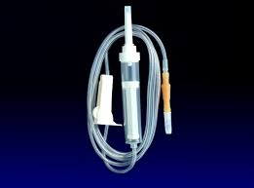

Slide 16
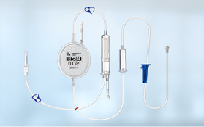

Slide 17
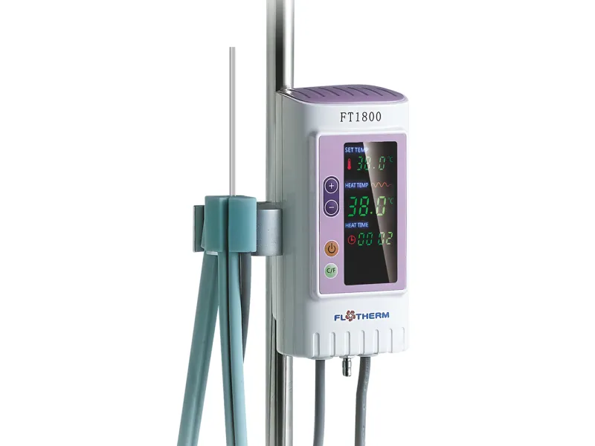

Slide 18
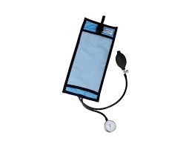

Slide 19
https://www.youtube.com/watch?v=Wi795lhIpYo
https://www.youtube.com/watch?v=Qs6P8vv0R_c
https://www.youtube.com/watch?v=JXc2PW6jaxE

